Slide 1

Pensamiento Algorítmico

Slide 2

GA3-220501093-AA1 realizar actividades para el desarrollo del pensamiento algorítmico.

Slide 3
Evidencias
Evidencia de conocimiento: GA3-220501093-AA1-EV01 bases conceptuales de lógica proposicional.
Evidencia de producto: GA3-220501093-AA1-EV02 taller de resolución de problemas de algoritmos en pseudocódigo y diagramas de flujo.
Material de formación: para el desarrollo de esta actividad es importante la lectura y análisis del material de formación: “Introducción a la algoritmia”

Slide 4
Bases conceptuales de lógica proposicional.

Slide 5


Componentes de la lógica matemática (proposiciones)
Proposiciones
Ejemplos
Una proposición o enunciado es una oración que puede ser falsa o verdadera, pero no ambas a la vez.
p: la tierra es plana.
Las proposiciones pueden ser simples o compuestas.
Las simples están formadas por una sola proposición
las proposiciones compuestas están conformadas por dos o más proposiciones unidas por un conector.
q: -17 + 38 = 21
r: hola ¿cómo estás?
s: lava el carro por favor.

Slide 6
Componentes de la lógica matemática (conectores lógicos: AND, OR, NOT)
Operador AND (y) conjunción
Conecta dos proposiciones que se deben unir para que se pueda obtener un resultado verdadero, esta se representa por el siguiente símbolo ∧.
El número 9 es mayor que 7 y menor que 12.
Operador OR (o) disyunción
Conecta dos proposiciones y se obtiene una proposición compuesta verdadera cuando por lo menos unas de las proposiciones son verdaderas, esta se representa por el siguiente símbolo v.
Puedo ir a Bogotá en avión o en autobús.
Operador NOT (no) negación
Su propósito es negar una proposición, es decir, que si tenemos una proposición verdadera al aplicarle este tipo de operador se obtiene la negación, es decir, es falso.
No es cierto que Gabriel García Márquez escribió la Ilíada.

Slide 7
Tablas de verdad
a. El valor de una proposición verdadera se representa por “V” o un “1”.
b. El valor de una proposición falsa se representa por “F” o un “0”.
c. Existe una tabla de verdad para cada uno de los conectores lógicos, lo que se tiene que evaluar para responder si una proposición compuesta es verdadera o falsa es el estatus actual de las proposiciones simples.
Operador AND (y) conjunción
Operador OR (o) disyunción
Operador NOT (no) negación
P | Q | P∧Q
V | V | V
F | V | F
V | F | F
F | F | F
P | Q | PVQ
V | V | V
F | V | V
V | F | V
F | F | F
P | -P
V | F
F | V
P | Q | P∧Q
1 | 1 | 1
1 | 0 | 0
0 | 1 | 0
0 | 0 | 0
P | Q | PVQ
1 | 1 | 1
1 | 0 | 1
0 | 1 | 1
0 | 0 | 0
P | -P
1 | 0
0 | 1

Slide 8
Ejercicio de lógica proposicional
1. Identificar el problema: Se necesita personal femenino que sepa Microsoft Office o Gsuite.
2. Descomponer el enunciado: Identificar proposiciones.
p: es personal femenino.
q: sabe utilizar el Microsoft Office.
r: sabe utilizar la suite de Google.
Juan sabe utilizar Microsoft Office y Gsuite, Martha sabe utilizar Gsuite, Natalia sabe utilizar Gsuite y Microsoft Office.
Nombre | p | q V r | p ∧ (q V r)
Juan
Martha
Natalia
3. Determinar los casos: Determinar las relaciones lógicas de acuerdo con lo planteado en las proposiciones.
p ∧ (q V r)
F V F
V V V
V V V
4. Crear la tabla de la verdad: aplicar la lógica proposicional para elegir las personas que cumplan con los requisitos exigidos.

Slide 9
Evidencia de conocimiento: GA3-220501093-AA1-EV01 bases conceptuales de lógica proposicional.
Teniendo en cuenta los conceptos desarrollados durante el componente formativo, construir un documento donde se dé solución a los siguientes problemas de lógica proposicional registrando cada uno de los pasos elaborados para llegar a la solución:
(2 * 5) < 8 OR ((4 * 6) > (2 * 5) )
(4+ 5) < 3 AND ( ( 5 * 5 ) + (4 + 25 < 3) )
Construir la tabla de verdad para las siguientes expresiones:
( P ∧ Q) .
( P V Q)
Lineamientos generales para la entrega de la evidencia:
Productos para entregar: Archivo con nombre del estudiante y las soluciones a los ejercicios con el paso a paso.
Formato: PDF
Para hacer el envío de la evidencia remítase al área de la actividad correspondiente y acceda al espacio bases conceptuales de lógica proposicional GA3-220501093-AA1-EV01

Slide 10
Resolución de algoritmos en pseudocódigo y diagramas de flujo.

Slide 11
Algoritmos
Un algoritmo es la definición de una secuencia lógica de pasos que permiten solucionar un problema.
Secuencia lógica: Los
pasos deben seguir un orden estructurado.
Finito: Debe tener un inicio y un final, y
concluir en un tiempo finito.
Preciso: Cada paso
debe estar claramente definido y no ser ambiguo.
Definido: Si se sigue
el algoritmo dos veces con los mismos datos de entrada, se debe obtener el mismo resultado.

Slide 12

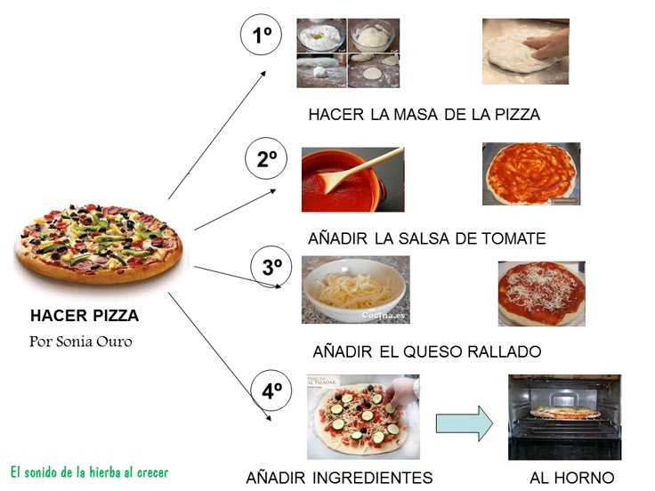
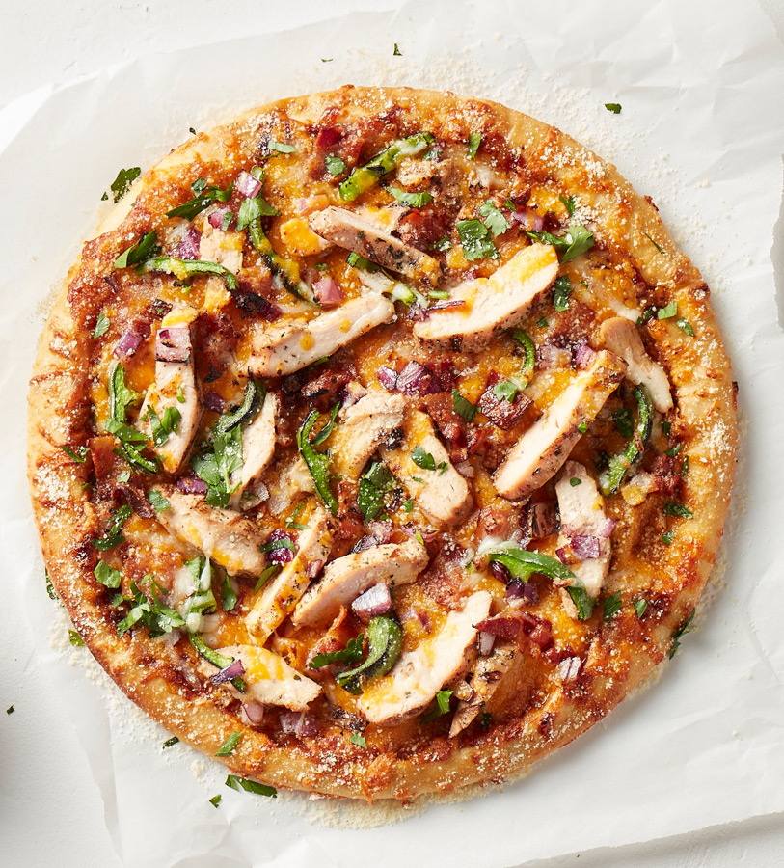
Componentes básicos de un Algoritmo
Preparar una receta de cocina.
Entrada (Input): Los datos necesarios para iniciar.
2. Proceso (Algoritmo): La secuencia de instrucciones aplicadas a la entrada.
3. Salida (Output): El resultado final que soluciona el problema
https://es.vecteezy.com/foto/2025352-ingredientes-frescos-para-pizza
https://es.pinterest.com/pin/86131411608976344/
https://sandersonfarms.com/es/recetas/pizza-de-pollo-a-la-barbacoa/

Slide 13
2. Evidencia de producto: GA3-220501093-AA1-EV02 taller de resolución de problemas de algoritmos en pseudocódigo y diagramas de flujo.
Teniendo en cuenta las recomendaciones para el análisis de problemas desarrollado durante el componente formativo en esta actividad se plantean algunos problemas, los cuales deberá leer detenidamente para luego identificar los elementos de entrada y los resultados esperados. Adicionalmente, se introduce el tema de diagramas de flujo para lo cual deberá realizar una investigación corta respondiendo algunos lineamientos establecidos en esta actividad.
Elementos para tener en el desarrollo del taller:
Sección 1 Taller
Teniendo en cuenta los siguientes problemas identificar los posibles elementos de entrada y resultados esperados de cada uno:
Se desea elaborar un algoritmo que permita identificar la cantidad de dólares equivalentes a una cantidad de pesos colombianos.
Se desea elaborar un algoritmo que permita determinar la temperatura equivalente en grados centígrados a la cantidad de grados Fahrenheit actuales en la ciudad de New York.
Suponiendo que nos encontramos descansando en una nuestra casa en una ciudad de Colombia requiero hacer un plan detallado para llegar a tiempo a mi sitio de trabajo el día siguiente.
Suponiendo que tengo habilidades en la elaboración de comida necesito elaborar un arroz con pollo para 5 personas.

Slide 14
2. Evidencia de producto: GA3-220501093-AA1-EV02 taller de resolución de problemas de algoritmos en pseudocódigo y diagramas de flujo.
Respecto a los problemas planteados: Para precisar los elementos de entrada y salida de cada una de las situaciones enunciadas no olvide las preguntas guía:
Para precisar los elementos de entrada | Para precisar los resultados esperados
¿Qué información es importante y necesaria para resolver el problema? | ¿Qué información están solicitando?
¿Qué información no es importante y se puede prescindir? | ¿En qué formato se debe entregar esta información?
¿Cuáles son los datos de entrada conocidos?
¿Cuál es la incógnita o qué debemos calcular?
¿Los datos se pueden agrupar en categorías?
¿Qué información adicional hace falta para resolver el problema?

Slide 15
2. Evidencia de producto: GA3-220501093-AA1-EV02 taller de resolución de problemas de algoritmos en pseudocódigo y diagramas de flujo.
Sección 2 Taller
Elabore una investigación corta usando los materiales disponibles en la biblioteca o Internet respecto a los fundamentos para la resolución de problemas con algoritmos, seleccione por lo menos tres fuentes que le permitan resolver las siguientes preguntas:
Definición de diagrama de flujo.
Símbolos más importantes.
Seleccionar uno de los problemas de la sección 1 y representarlo en su equivalente diagrama de flujo.
Respecto a los diagramas de flujo: Referenciar las fuentes de información utilizadas para resolver cada una de las preguntas utilizando el formato de las Normas APA.
Lineamientos generales para la entrega de la evidencia:
Productos para entregar documento Taller Sección 1 y 2.
Formato: PDF
Para hacer el envío de la evidencia remítase al área de la actividad correspondiente y acceda al espacio taller de resolución de problemas de algoritmos en pseudocódigo y diagramas de flujo - GA3220501093-AA1-EV02.

Slide 16
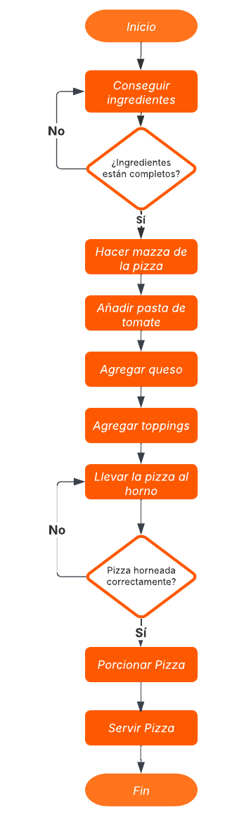
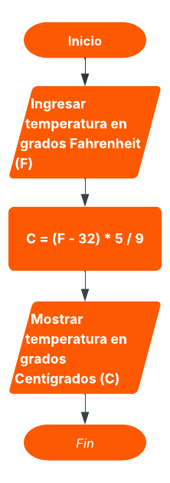
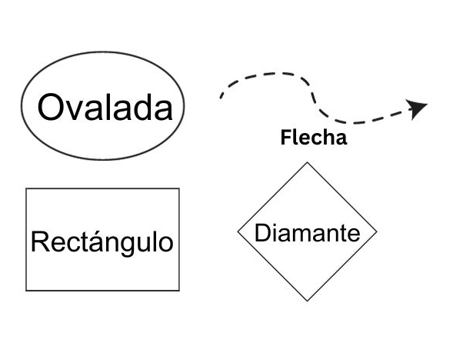
Diagramas de flujo - DDF
Definición
Es una representación gráfica y secuencial de un proceso, algoritmo o sistema, que utiliza símbolos estandarizados (como rectángulos, rombos y flechas) para mostrar los pasos lógicos de forma ordenada.
Símbolos
Usa óvalos para inicio/fin, rectángulos para actividades, rombos para decisiones y flechas para indicar la secuencia.
Ejemplos
https://gitmind.com/es/simbolos-del-diagrama-de-flujo.html

